Slide 1
Exkurs Maker ”Architekturen”, Vernetzungsmöglichkeiten und Gefahren
https://www.arduino.cc

Slide 2
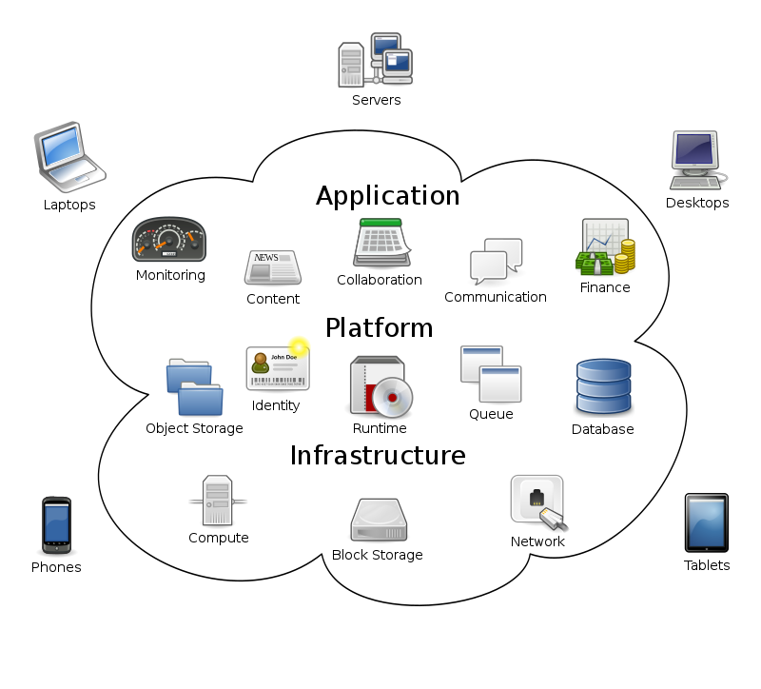
Was ist Cloud computing
https://de.wikipedia.org/wiki/Cloud_Computing
Meist über Internet erreichbare Dienste, die auf Rechenzentren der Anbieter laufen
Server, Datenspeicher, Apps
Pay per use
API/Website/App
Elasticity / Scale out

Slide 3


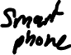
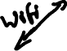



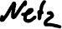






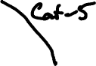





Typische Topologie Privatnutzer
Ports
80
443

Slide 4

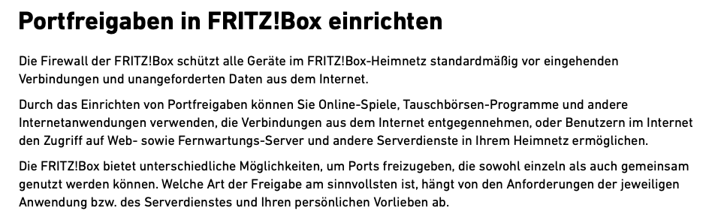
Hier wird es gefährlich und braucht mehr IT-Wissen

Slide 5
Was ist/kann die Arduino IOT Cloud
IOT = Internet of Things – Internet der Dinge / Geräte
https://cloud.arduino.cc
Endgeräte koppeln über Weboberfläche
Dashboards (Grafische Berichte) erstellen
Fernsteuerung von Arduino Projekten von überall auf der Welt
Over-The-Air (OTA) Uploads von Programmen (Wifi only)
Schnittstellen zu anderen Diensten
Lorawan the things network https://www.thethingsnetwork.org
If this then that (IFTTT) https://ifttt.com/explore
Google sheets und andere über Webhooks https://docs.arduino.cc/arduino-cloud/features/webhooks
Amazon Alexa Sprachsteuerung

Slide 6
Wann brauche ich eine Cloud und welche Alternativen gibt es
Zugriff auf das „Projekt“ (messen, steuern) von außerhalb meines Hauses (meines Wlans)
Komponenten meines Projekts (z.B. Wildtierkamera) sind außerhalb der Reichweite meines WLANS und werden über Lora oder andere WAN-Netze (Mobilfunk) angeschlosssen
Abwägung von Komfort/Notwendigkeit/Sicherheitsaspekten
Alternativen:
Fest verdrahtete Lösung (Arduino-Kabel-Sensor-Motor-Schalter-Display) ohne WLAN
Lokale Lösung im Hausnetz (Funk (WLAN, DECT, Zigbee,…) oder Kabel (Cat-5 oder Seriell) mit Home automation Hub (Open HAB, Home Studio etc.)
Notes:
Talk about trade-off of remote access versus security

Slide 7
Alternative I – fest verdrahtet

Slide 8
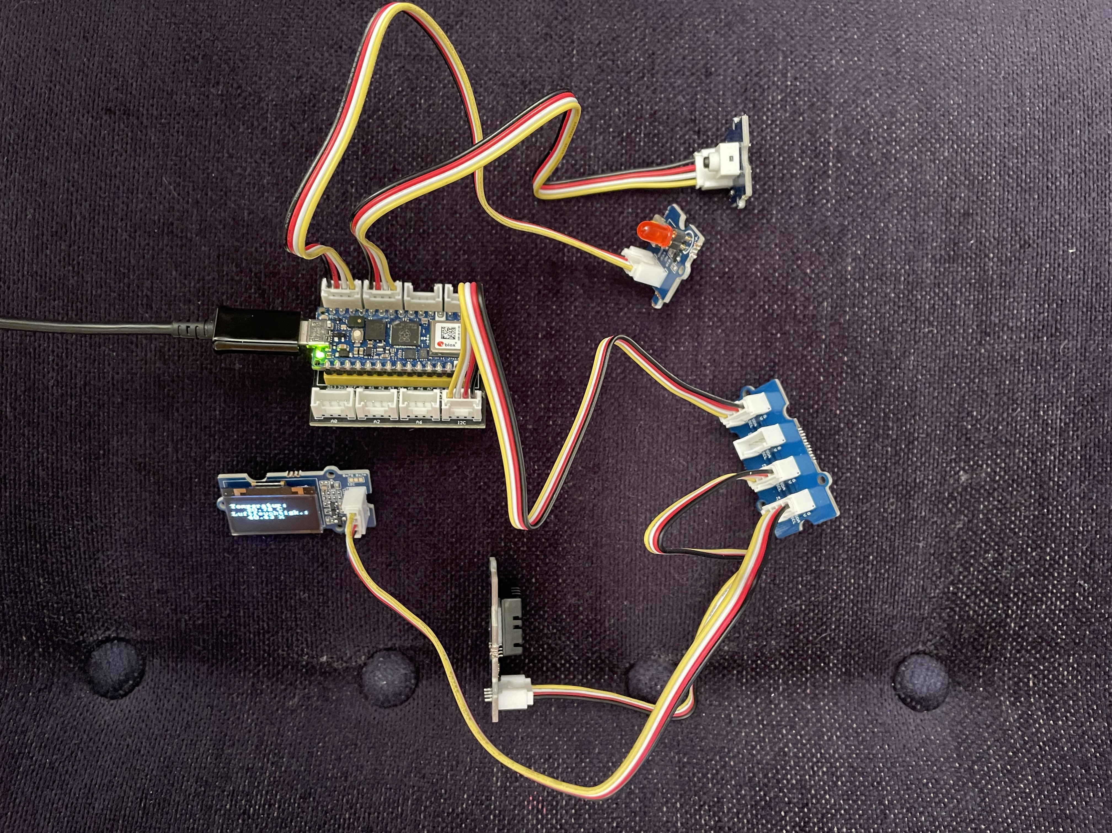
Fest verdrahtete Lösung (ohne Netzzugang)
Messen und Schalten mit lokal angeschlossenen Komonenten
Ausgabe über Display
WLAN und Bluetooth Features des Microcontrollers deaktiviert
➔ Sehr sicher aber auch wenig komfortabel

Slide 9
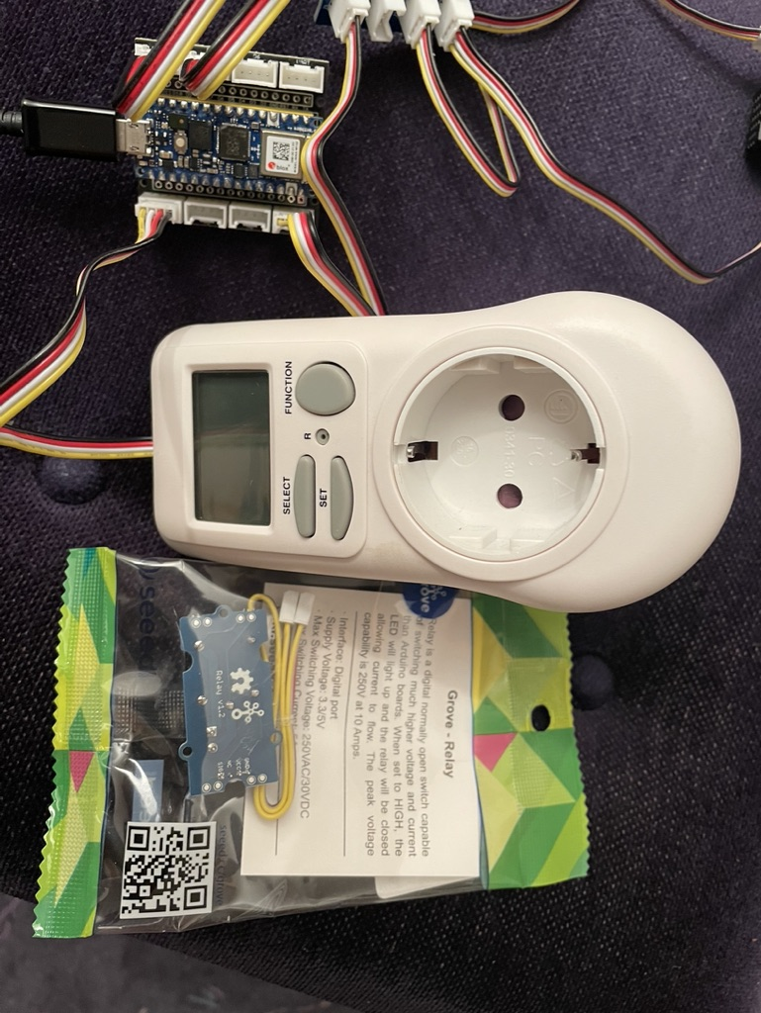
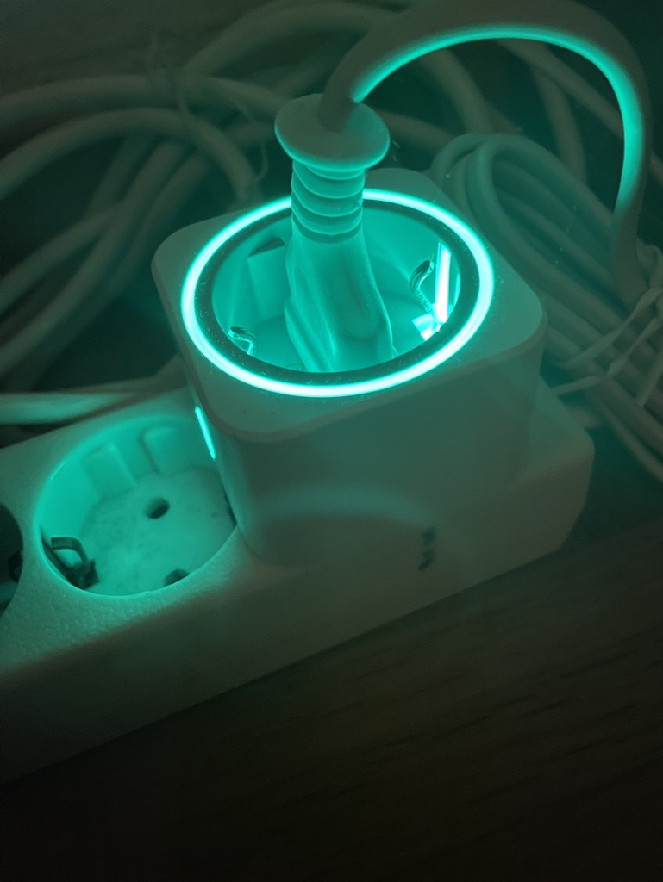
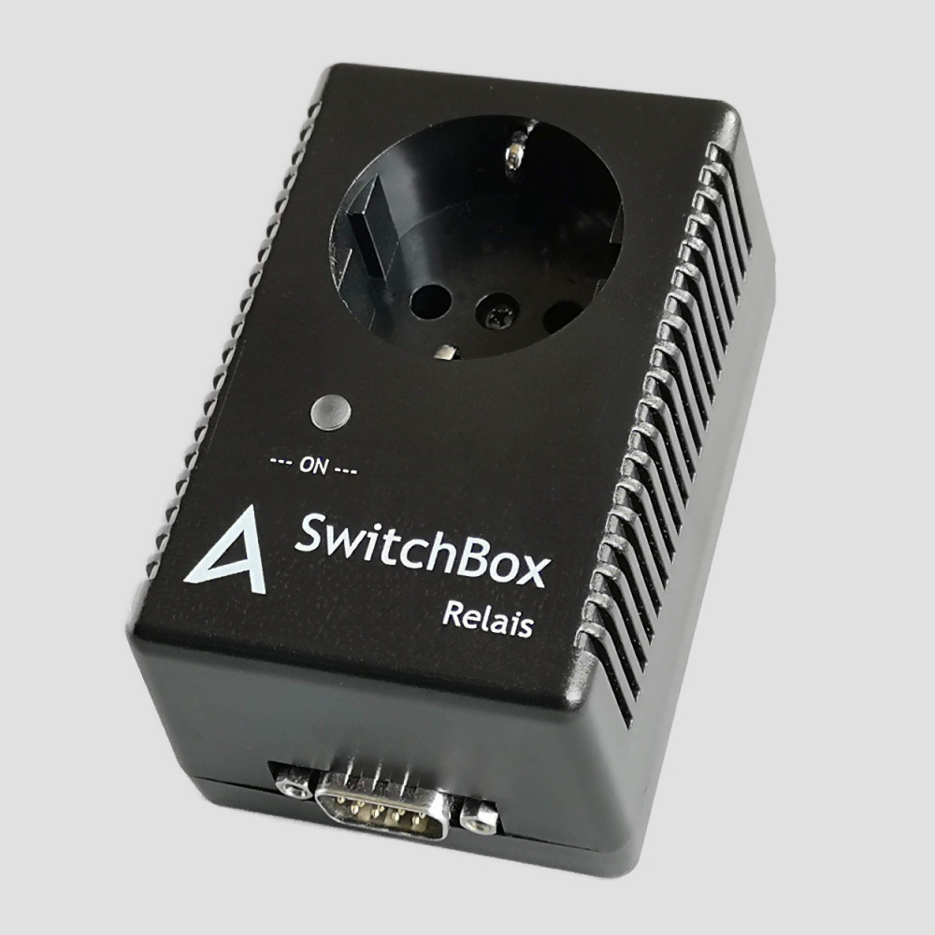
Vorsicht bei 220 V Schaltungen und Bastellösungen ➔ VDE-geprüfte Lösungen
SwitchBox-Relais mit Anschluss für Arduino Digital Pin
Funksteckdose (WLAN, Zigbee, DECT)
Selbstgebastelte Schaltsteckdose mit Grove Relais
Notes:
Hinweis auf technische Mindeststandards, VDE-Zulassung
Brandgefahr
Versicherungstechnische Aspekte (Hausversicherung, Haftpflichtversicherung)
Relais switchbox
SwitchBox Relais 230V Schaltsteckdose - ANTRAX
Funksteckdose 433mhz
Brennenstuhl Funkschalt-Set RCS 1000 N Comfort, 1507450 : Amazon.de: Baumarkt
Professionell
Arduino Opta
https://www.arduino.cc/pro/hardware-arduino-opta
Controllino
https://www.controllino.com/product/controllino-mini/
https://www.controllino.com/neo/

Slide 10
Alternative II – nur lokales Netz

Slide 11
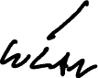

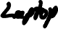

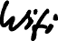





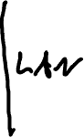
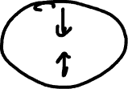



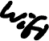
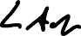
Lokales Netz
Notes:
Talk about island solution using “local“ protocols:
Wifi
Bluetooth
Ethernet
Serial (RS232)
Zigbee
Matter

Slide 12



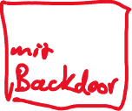

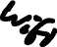





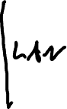




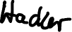


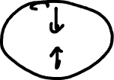
Ist mein lokales Netz sicher ?
Notes:
https://www.theverge.com/2022/11/30/23486753/anker-eufy-security-camera-cloud-private-encryption-authentication-storage
Talk about security aspects and attack vectors of suspected „islond solution“
Everything somehow connected to a computer (connected to the router) or directly connected to the computer in a typical setup can still reach the internet.
Even isolated WLANs can be attacked by your neighbor or someone walking by if the Wifi protocol is not implemented securely.
Cheap IoT and smart devices with proprietary closed firmware
Unknown privacy risks (Eufy IP cams as an example)
Potential backdoors (intentional)
Potential security vulnerabilites (unintentional backdoors
Attack vectors:
Spy on you (your privacy, microphone, cam)
Collect data about you (Smart TV: what do you watch when) to sell your data
Best practices
Use open source if possible
Use hardware from big vendors and read about the security implications of each device in online media (has it been reviewed / tested)
Download libraries that you integrate into your project from „secure“ sources (dependency injection)

Slide 13
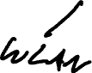

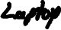

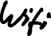

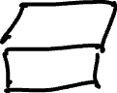

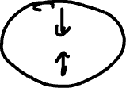




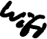
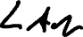

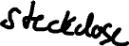


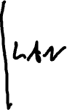
Notes:
Explain
openHAB und Home assistant https://www.home-assistant.io https://www.openhab.org
proprietäre Lösungen (AVM Fritz Smart Home, Amazon, Ikea, Apple,... -> Matter)

Slide 14
Bewertung lokales Netz
Keine Möglichkeit der Fernsteuerung (außerhalb Reichweite des eigenen WLANs)
Keine Möglichkeit Komponenten außerhalb der Reichweite des WLANs oder Kabels zu platzieren (z.B. an unzugänglichen Stellen an der Heizung oder am Öltank im Ferienhaus)
Mit Opensource Hubs viele Möglichkeiten – meine Daten gehören mir
Sicherheit gegenüber Cloud nur höher wenn
Sichere Konfiguration des Routers
Verwendung von sicheren Komponenten
Keine Backdoors in Firmware
Keine Datenschnüffelei
Gutes Engineering bzgl. Sicherheit (kein Default Passwort etc.)

Slide 15
Fernsteuerung über Cloud

Slide 16
Notes:
Auf Gefahren von Portfreigaben hinweisen bei Bastellösungen

Slide 17
Notes:
Arduino IoT Cloud braucht KEINE Portfreigaben und KEIN DYNDNS
Bei Verwendung von Controllern mit Cryptomodul (Wie Arduino RP2040 Connect) ist die Verbindung ziemlich sicher und es findet eine Authentifizierung statt

Slide 18
Notes:
Lora WAN ist meines Wissens zunächst ein unverschlüsseltes Protokoll und sollte nur für nicht sensitive Meßwerte verwendet werden.
Die Bandbreite erlaubt keine komplexen Verschlüsselungsverfahren ?

Slide 19
Bewertung Cloudlösung
Fernsteuerung (von außerhalb Reichweite des eigenen WLANs)
Möglichkeit Komponenten außerhalb der Reichweite des WLANs oder Kabels zu platzieren (z.B. an unzugänglichen Stellen an der Heizung oder am Öltank im Ferienhaus) oder eine Wildkamera im Wald oder Smart-City Sensoren
Eventuell kostenpflichtig (je nach Plan und Funktionsumfang)
Daten werden in der Cloud gespeichert (DSGVO / GDPR etc.)
Das Kleingedruckte (Terms of service) lesen:
Wo werden die Daten gespeichert – insbesondere wichtig bei personenbezogenen Daten (z.B. Schrittzähler, Pulsmesser, Körpertemperatur etc.) von Dritten (auch Familienmitglieder)
Was passiert mit den Daten – wer hat Rechte an den Daten
https://www.arduino.cc/en/terms-conditions
https://www.arduino.cc/en/Main/PrivacyPolicy

Slide 20
Integration mit anderen Clouddiensten

Slide 21

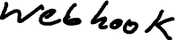

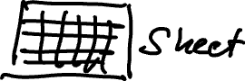

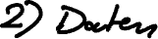





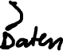

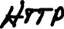


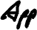
Notes:
Talk about Google sheets just an example of Webhooks. Integrations with others exist

Slide 22
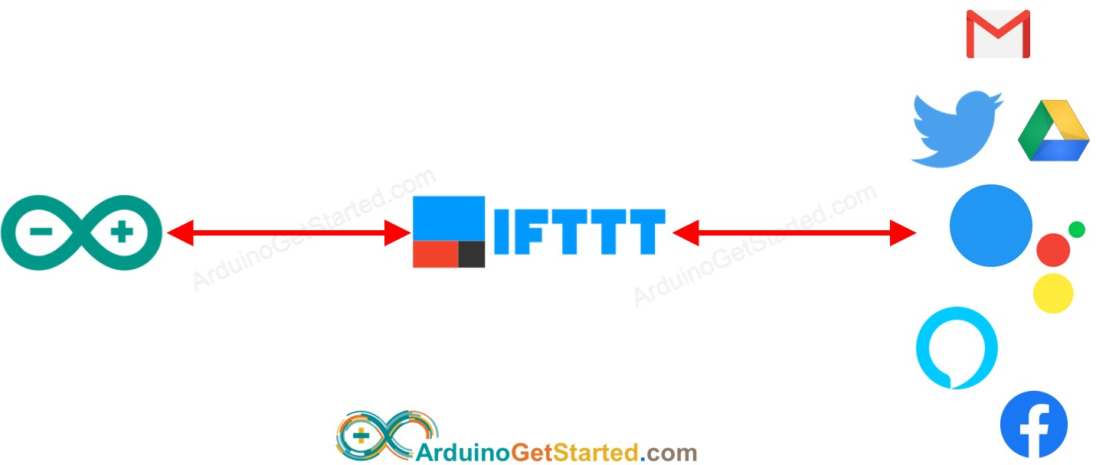
Arduino und IFTTT (If this then that)
https://docs.arduino.cc/arduino-cloud/features/webhooks
https://ifttt.com/maker_webhooks
Quelle: https://arduinogetstarted.com/tutorials/arduino-ifttt

Slide 23
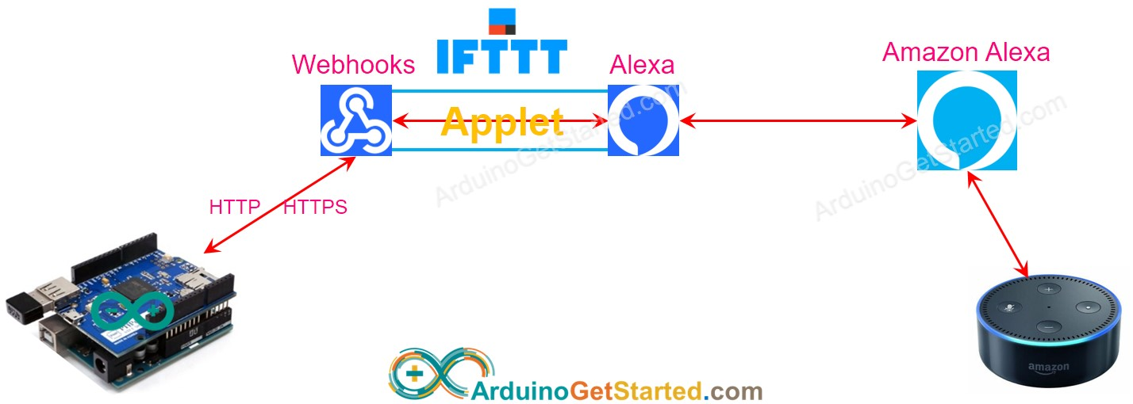
Quelle: https://arduinogetstarted.com/tutorials/arduino-ifttt

Slide 24
Attribution und Quellen
Diese Folien wurden von Peter Bendel erstellt.
Für eigene Inhalte gilt die Attribution-ShareAlike 3.0 Unported
Lizenz, https://creativecommons.org/licenses/by-sa/3.0/
Ich habe folgende Quellen verwendet
https://arduinogetstarted.com/tutorials/arduino-ifttt

